Slide 1
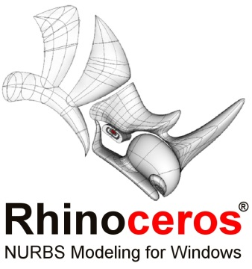

DIGITAL MODELLING (Computer Aided Design / CAD)
RHINOCEROS & KEYSHOT

Slide 2
14 x Pertemuan + UTS & UAS
MAX TIDAK HADIR 3X
MAX KETERLAMBATAN 30 MENIT

Slide 3
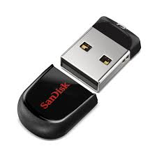
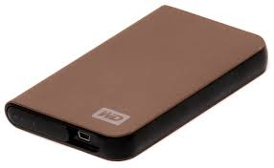
YANG HARUS DIMILIKI
USB DRIVE MIN 8GIG
EXTERNAL HARD DRIVE (HDD) MIN 500 GIG

Slide 4
KENAPA USB DRIVE/HDD?
MILIK PRIBADI
AMAN DARI VIRUS
TUGAS SELALU ADA
LIBRARY MILIK SENDIRI

Slide 5
Apa itu CAD?
Computer Aided Design adalah suatu program komputer untuk menggambar suatu produk atau bagian dari suatu produk. Produk yang ingin digambarkan bisa diwakili oleh garis-garis maupun simbol-simbol yang memiliki makna tertentu. CAD bisa berupa gambar 2 dimensi dan gambar 3 dimensi.

Slide 6
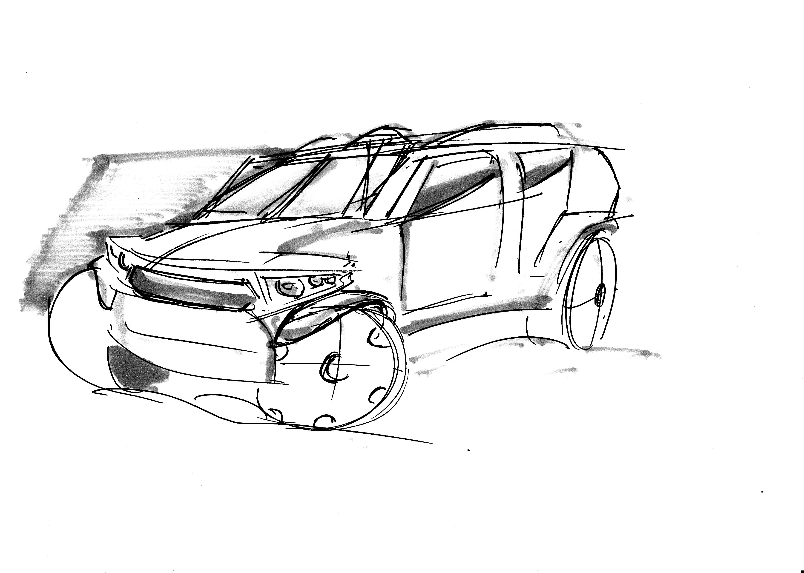
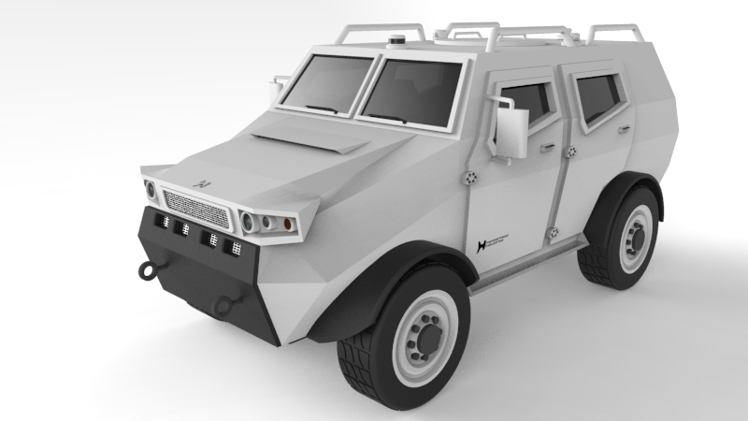
MENTERJEMAHKAN SKETSA 2D -> 3D

Slide 7
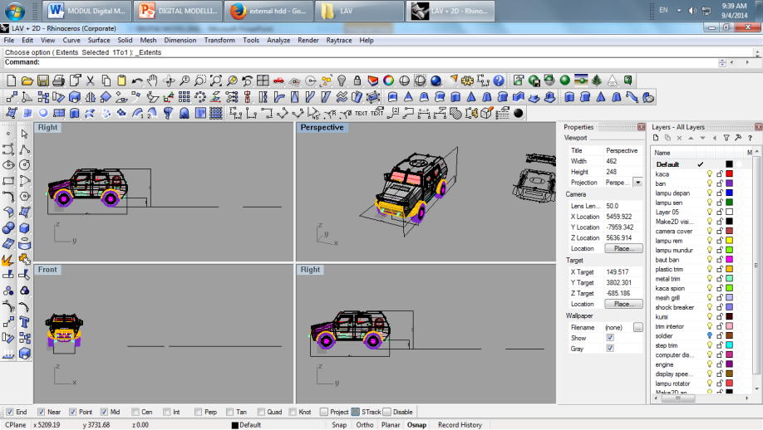
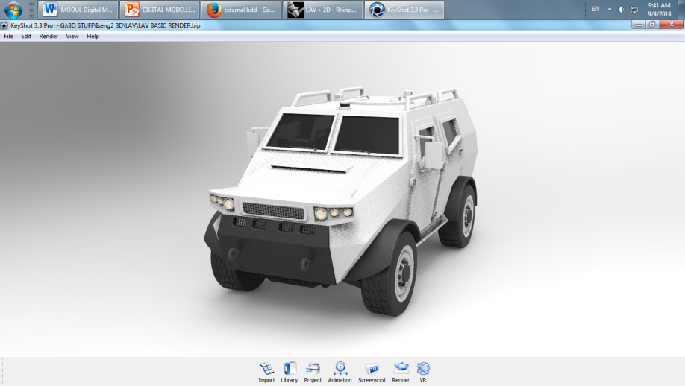
Software yang digunakan ada apa saja?
Rhinoceros (CAD)
Keyshot (rendering & animation)

Slide 8
Hardware Requirements
Hardware:
1 GB RAM. 8 GB or more is recommended
DVD drive or an Internet connection for installation
600 MB disk space
OpenGL 2 capable video card recommended
Note: Apple hardware is supported only with Bootcamp
Operating systems:
Windows 7 or 8 - recommended
Windows Vista
Windows XP (32-bit only) Service Pack 3
Note: Both 32- and 64-bit versions are installed on 64-bit Windows systems.

Slide 9
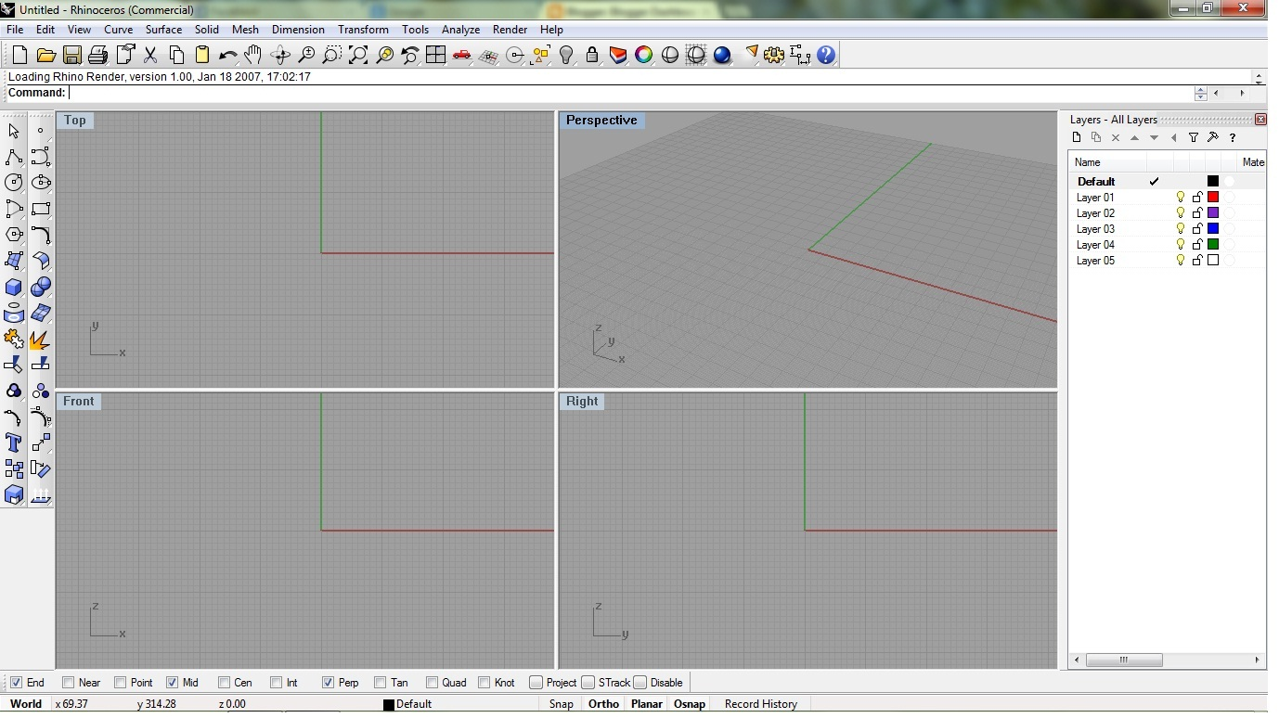
RHINOCEROS UI (User Interface)

Slide 10
Pilih Template kerja

Slide 11
Workspace Rhinoceros
COMMAND
LAYER
TOOLBAR

Slide 12
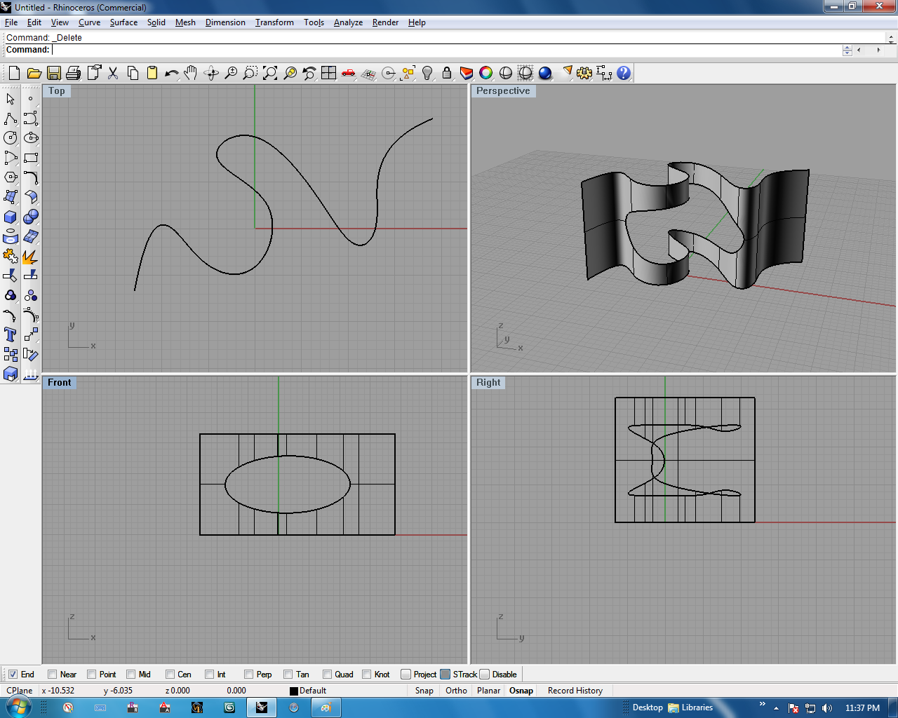
Curve
istilah curva pada rhino itu meliputi semua bentuk garis. mualai dari line, polyline, poligon, circle, rectangle

Slide 13
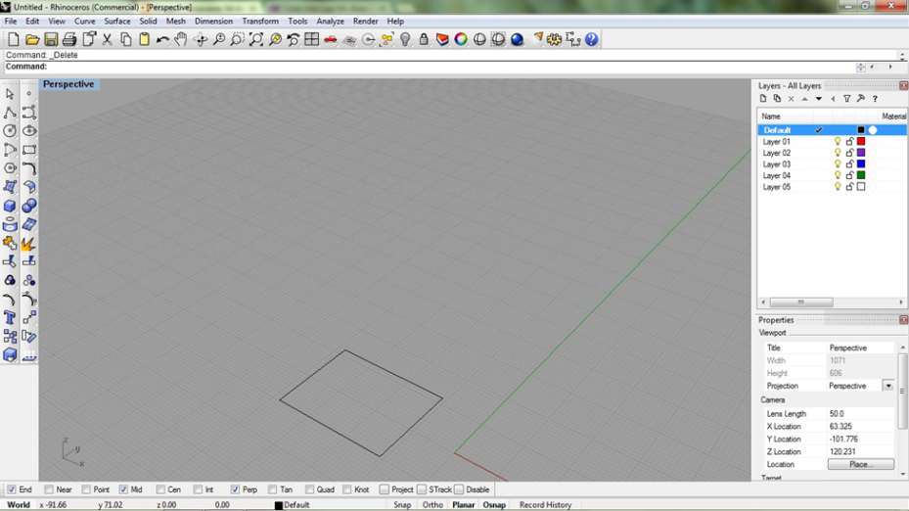
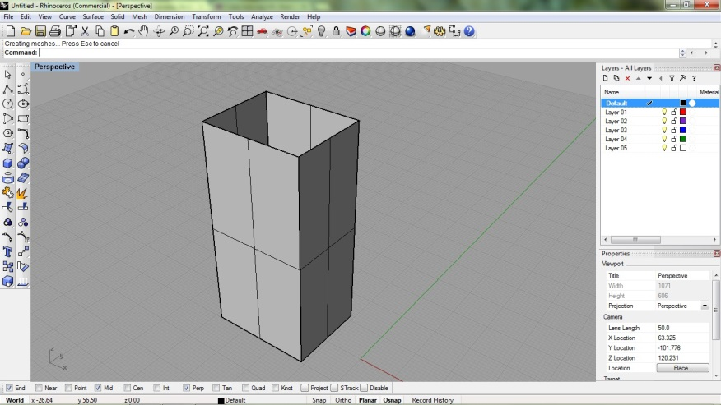
Surface
lembaran atau surface ini tercipta dengan bantuan curve. dengan kata lain untuk membuat surface terlebih dahulu kita harus membuat pondasinya dengan garis/ curve.

Slide 14
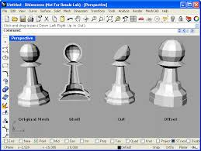
Solid
solid itu sendiri adalah sebuah gambar yang benar-banar rapat, entah itu terbuat dari lapisan/ surface atau memang terbentuk dari benda solid. sebagai contoh, kita ambil dari gambar surface di atas. apabila atas dan bawahnya di tutup dengan surface lagi... kemudian di join atau di satukan maka akan terbentuk benda solid

Slide 15
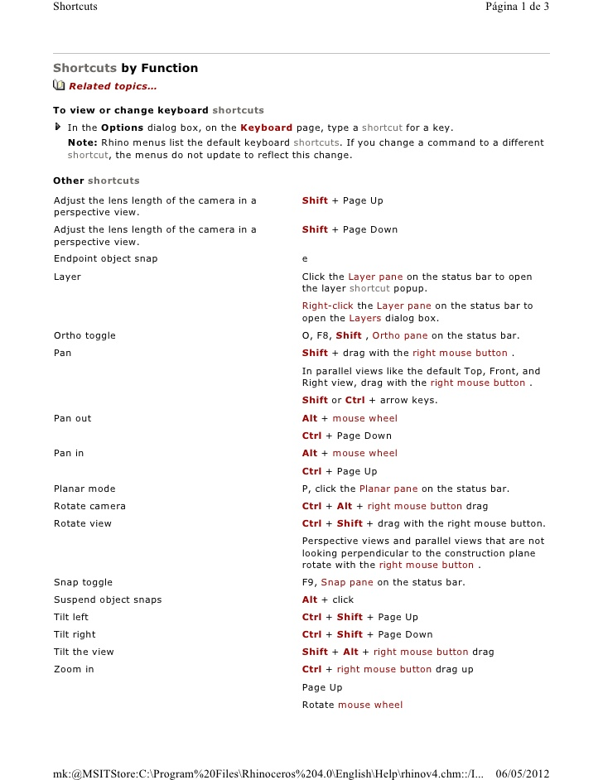
Command Shortcut

Slide 16
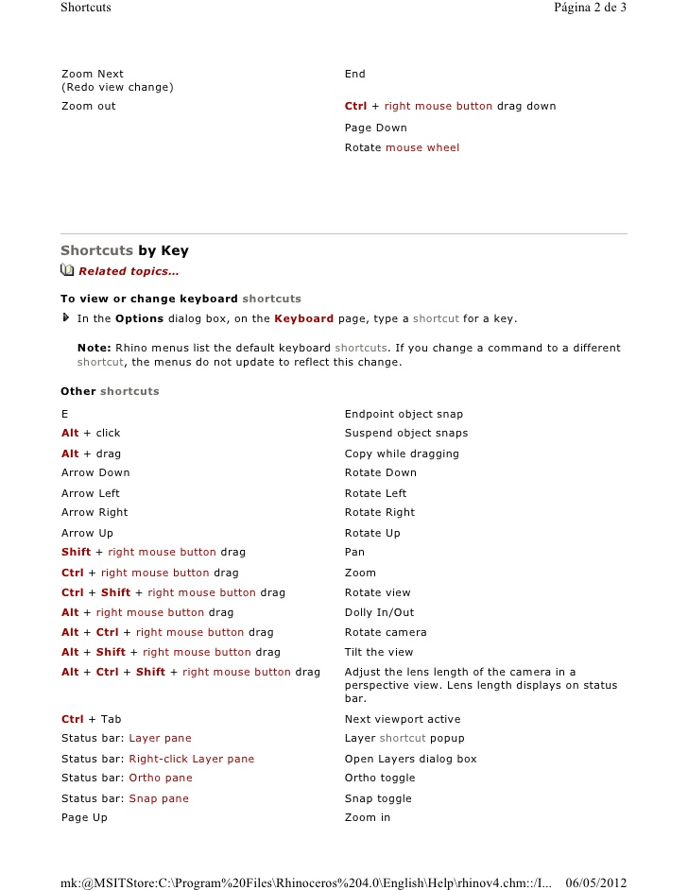
Command Shortcut

Slide 17
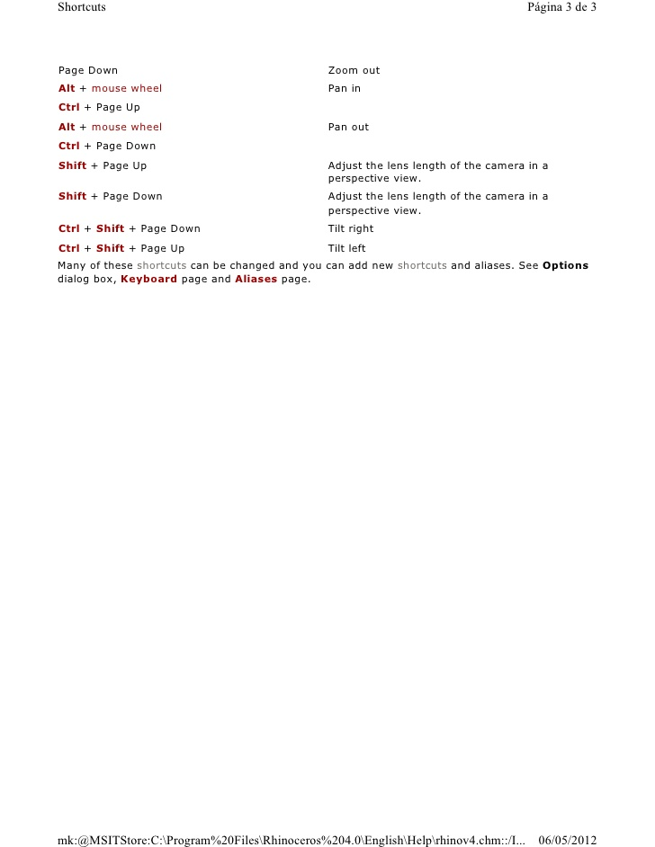
Command Shortcut

Slide 18
RENDERING
Rendering adalah suatu proses yang di lakukan untuk menghasilkan citra yang lebih solid dari model yang telah di bentuk.

Slide 19
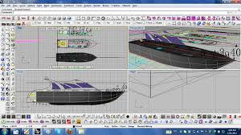
METODE RENDERING
Wireframe rendering
Hidden Line Rendering
Shaded Rendering

Slide 20
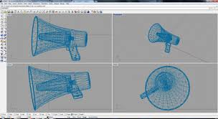
Wireframe rendering
Wireframe yaitu Objek 3D dideskripsikan sebagai objek tanpa permukaan. Pada wireframe rendering, sebuah objek dibentuk hanya terlihat garis-garis yang menggambarkan sisi-sisi edges dari sebuah objek. Metode ini dapat dilakukan oleh sebuah komputer dengan sangat cepat, hanya kelemahannya adalah tidak adanya permukaan, sehingga sebuah objek terlihat tranparent. Sehingga sering terjadi kesalahpahaman antara sisi depan dan sisi belakang dari sebuah objek.

Slide 21
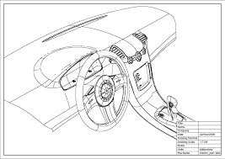
Hidden Line Rendering
Metode ini menggunakan fakta bahwa dalam sebuah objek, terdapat permukaan yang tidak terlihat atau permukaan yang tertutup oleh permukaan lainnya. Dengan metode ini, sebuah objek masih direpresentasikan dengan garis-garis yang mewakili sisi dari objek, tapi beberapa garis tidak terlihat karena adanya permukaan yang menghalanginya.
Metode ini lebih lambat dari dari wireframe rendering, tapi masih dikatakan relatif cepat. Kelemahan metode ini adalah tidak terlihatnya karakteristik permukaan dari objek tersebut, seperti warna, kilauan (shininess), tekstur, pencahayaan, dll.

Slide 22
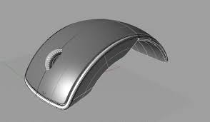
Shaded Rendering
Pada metode ini, komputer diharuskan untuk melakukan berbagai perhitungan baik pencahayaan, karakteristik permukaan, shadow casting, dll. Metode ini menghasilkan citra yang sangat realistik, tetapi kelemahannya adalah lama waktu rendering yang dibutuhkan.

Slide 23
TUGAS DIGITAL MODELLING
Latihan 1
Buatlah furniture menggunakan command SOLID OBJECTS. Buat 5 desain
Latihan 2
Buatlah perangkat keras computer (Hardware) menggunakan command LINE & SURFACE
Latihan 3
Buatlah sebuah object menggunakan command REVOLVE & SURFACE. Buat 5 Desain
TUGAS 1
Gunakan kombinasi command SOLID dan LINE , REVOLVE & SURFACE
untuk membuat sebuah produk
TUGAS 2
Menggunakan software Keyshot, render tugas 1. Berikan 10 alternatif material dan warna. Gunakan Environment yang sesuai
TUGAS 3
Gunakan 3D modelling untuk membuat tugas mk. Desain Produk 1

